Slide 1
QQ群：1042768350 软件安全2020秋

Slide 2
软件安全 主讲人：余翔湛 yxz@hit.edu.cn

Slide 3
课程内容
软件安全需求
软件安全面临的威胁
软件安全开发
恶意软件防范
程序安全性测试

Slide 4
软件安全开发
3.1 软件安全的指导原则
3.2 软件安全需求
3.3 软件安全编码基本方法与技术
3.4 软件安全设计
4

Slide 5
面向网络攻击的软件安全设计
可用性安全
机密性安全
完整性安全
可控性安全
可审性安全
5

Slide 6
数据可用设计
高频数据与快照
分布式存储
6

Slide 7
高频数据存储与恢复
需求
对象需求：重要数据、变化较为频繁
可能引起数据丢失的原因
逻辑错误(由误操作、软件错误、恶意攻击等引起的数据污染)
物理错误(由介质损毁引起的数据丢失)
数据恢复的需求：
数据存储与恢复的粒度较细
需要恢复到具体某个时间点的状态
Redo，Undo恢复
难题
数据量大，难以在有限的时间内完成全备份
数据备份不可用失败，例如在备份时，有数据从一个未备份的目录移动到已经备份过的目录
会不会影响应用系统的性能
数据的存储技术能否是与应用无关
Notes:
快照有三种基本形式：基于文件系统式的、基于子系统式的和基于卷管理器/虚拟化式的，而且这三种形式差别很大。

Slide 8
高频数据保护技术分类
Notes:
CDP（Continuous Data Protection）数据复制为背景，根据多版本间的时序性分析，建立同时满足前滚和后滚的双向检索索引结构。与当前索引技术相比，使用同一种索引结构支持双向检索操作。双向索引结构适于应用在密集写操作的应用场景，结合检查点技术可以提供面向应用一致性的数据恢复方法。

Slide 9
快照存储技术
什么是快照？
是特定数据集的一个完整可用拷贝，该数据集包含源数据在拷贝点的静态映象；快照可以是数据再现的一个副本或者复制。
“快照”通常被定义为一组文件、目录或卷在某个特定时间点的副本。“快照”这个名字的含义与“照片”相似，它所捕获的是一组特定数据在某个时间点的映像。
快照有三种基本形式：基于文件系统式的、基于卷管理器/虚拟化式的和基于系统式的。对应不同类型的实现主体
主机文件系统(包括服务器、台式机、笔记本电脑)
逻辑卷管理器(LVM)
存储虚拟化装置
网络附加存储系统(NAS)
磁盘阵列
数据库
Notes:
广义的快照技术通常可有7个不同类型的实现主体
主机文件系统(包括服务器、台式机、笔记本电脑)
逻辑卷管理器(LVM)
网络附加存储系统(NAS)
磁盘阵列
存储虚拟化装置
主机虚拟化管理程序
数据库

Slide 10
快照的价值
快速备份/恢复
快照可以迅速建立，并可用作传统备份和归档的数据源，所以快照可以缩小或消除备份窗口；
快照存储在磁盘上，可以快速直接存取。
多个恢复点
基于磁盘的快照使存储设备有灵活和频繁的恢复点（或称恢复点目标：RPO），可以快速通过不同时间点的快照尽快恢复数据。
快照增多的代价是提高成本。

Slide 11
快照工作原理分类
快照
全拷贝快照
分离镜像（“Splitting”a mirror）
差分快照
写即拷贝（CoW:Copy On Write)
写即重定向(RoW:Redirect On Write)
Notes:
快照的工作原理 快照功能的实现原理都可以归入两个大类之一：全复制或差分复制。 全复制快照复制整个数据集。全复制快照通常通过“分离镜像”的流程来实现，1TB 数据的全复制快照占用额外的1TB磁盘空间。
差别复制快照仅处理上次快照之后出现的改变量。
这类快照占用较少的磁盘空间，需要更多的系统处理开销。
差分快照技术有几种实现方式：
Copy On Write（CoW）
Redirect On Write（RoW）
Write Anywhere(WA)

Slide 12
快照复制技术
分离镜像（“Splitting”a mirror），克隆
快照所创建的是数据的完整副本
差异复制
保存的是数据变化的内容
Copy-on-write (COW)写即拷贝,复制写快照
COW跟踪数据卷的写操作和数据块变化。当某个数据块发生改变时，在将旧的数据覆盖之前，首先将该块的旧数据复制到预留的快照卷，然后再更新数据卷。
Redirect On Write（RoW）写即重定向
RoW跟踪数据卷的写操作和数据块变化。当某个数据块发生改变时，在数据卷上的旧数据不覆盖，首先将该块的新数据复制到预留的快照卷，然后再将该新数据的索引重定向到数据卷。
Notes:
快照需要消耗一些存储空间为一个数据卷建立快照卷。

Slide 13
差分快照实现：CoW
访问
阵列
源卷
0
a
快照前写块1
1
b
p
p
源盘
2
c
3
d
4
e
5
f
6
g
7
h
1.写操作（‘p’写入块1）
8
i

Slide 14
差分快照实现：CoW
访问
阵列
快照索引和日志
源卷
地址
数据
0
a
6
g
快照前写块1
p
1
p
源盘
快照后写块6
2
c
z
3
d
4
e
快照
5
f
6
g
6
z
g
7
h
1.写操作（‘p’写入块1）
2.产生快照
3.快照后写入‘z’到块6：
不一次性写入
先将块6内容移入日志
‘z’写入源卷
8
i

Slide 15
CoW特点
源盘保持最新状态
两次写操作
适合什么恢复？
Notes:
Undo操作
跟踪源数据的“改变量”
通过“改变量”和源盘保存和呈现快照
不同的实现：
Copy On Write(CoW)
Redirect On Write(RoW)
Write Anywhere(WA)

Slide 16
差分快照实现：RoW
访问
阵列
源卷
0
a
快照前写块1
1
b
p
p
源盘
2
c
3
d
4
e
5
f
6
g
7
h
1.写操作（‘p’写入块1）
8
i

Slide 17
差分快照实现：RoW
访问
阵列
快照索引和日志
源卷
地址
数据
0
a
6
z
快照前写块1
p
1
p
源盘
快照后写块6
2
c
z
3
d
4
e
快照
5
f
6
g
7
h
1.写操作（‘p’写入块1）
2.产生快照
3.快照后写入‘z’到块6：
源卷块6内容不变
‘z’写入日志
8
i

Slide 18
RoW特点
源盘保持初始状态
一次写操作
适合什么恢复？
Notes:
redo
跟踪源数据的“改变量”
通过“改变量”和源盘保存和呈现快照
不同的实现：
Copy On Write(CoW)
Redirect On Write(RoW)
Write Anywhere(WA)

Slide 19
快照拷贝
业务继续访问
NeoStor
可以被分配给其它应用使用
快照
虚拟磁盘
快照拷贝
时间点映像
快照资源区域

Slide 20
快照拷贝实现－ Copy-on-Write
源卷
快照
第一次做快照时，快照资源区无数据. 内存中仅维护源卷的一个地址映射.
1
2
3
4
5
6
快照!
7
8
9
10
11
12
1
2
3
2
源卷有新块写入时，旧块数据首先被写到快照资源区。
新块写入
4
5
6
7
8
9
7
10
11
12
12
旧块移走

Slide 21
快照拷贝实现－ Copy-on-Write
拷贝过程
快照资源区
2
数据拷贝时，检查快照资源区的块是否包含数据，如果有数据就复制到拷贝卷；如果没有数据，则直接从源卷上复制未改变过的数据；
最终结果是产生一个源卷在快照点的数据副本。
7
12
1
2
3
4
5
6
7
8
9
10
11
12
快照拷贝卷
1
2
3
源虚拟盘
4
5
6
7
8
9
10
11
12

Slide 22
TimeMark
源资源
数据卷
每小时一次的自动快照
快照资源
旧数据块保存在快照资源区
数据块
初始快照
(无数据)
1
2
3
4
5
6
9am
7
8
9
10
11
12
旧数据块保存在快照资源区
9:00-9:59
新数据块
写入
1
2
2
6
7
2
3
4
5
6
10am
6
7
7
8
9
10
11
12
10:00-10:59
旧数据块保存在快照资源区
新数据块
写入
1
2
3
9
10
2
4
5
6
11am
6
7
8
9
7
9
10
10
11
12
11:00-11:59
新数据块
写入
1
1
12
1
2
2
3
4
5
6
12pm
6
7
9
7
8
9
10
10
11
12
12
Notes:
What is a Timemark?
Term is interchangeably used with “Snapshot”
Timemark is an instance of a Snapshot Timestamp
Allows a virtual resource to preserve multiple chronological states of itself, at different “point-in-time” snapshots
Virtual resource can be permanently “rolled back” to one of the snapshot states, or a “temporary” image can be generated…
What is a TimeView?
A mountable Timemark
A logical instance of a virtual device at some given “point-in-time”, used either for partial data recovery, or for data mining (offline backup, non-persistent volumes, etc…)
Does not need any additional storage space, other that what is already being used by virtual resource and to store Timemark data (aka Snapshot Area)

Slide 23
TimeMark
源资源
数据卷
每小时一次的自动快照
快照资源
数据块
初始快照
(无数据)
1
2
3
4
5
6
9am
7
8
9
10
11
12
9:00-9:59
新数据块
写入
1
2
2
6
7
2
3
4
5
6
10am
6
7
7
8
9
10
11
12
10:00-10:59
新数据块
写入
1
2
9
10
2
3
4
5
6
11am
6
12:17pm
应用报错
需要恢复应用在 10am的状态!!!
7
7
8
9
9
10
10
11
12
11:00-11:59
新数据块
写入
1
1
12
1
2
2
3
4
5
6
12pm
6
7
7
8
9
9
10
10
11
12
12

Slide 24
TimeMark
源资源
数据卷
每小时一次的自动快照
快照资源
10:00am!!!
数据块
初始快照
(无数据)
1
2
3
4
5
6
9am
7
8
9
10
11
12
9:00-9:59
1
1
2
3
新数据块
写入
2
6
7
4
5
6
1
2
2
3
7
8
9
10am
9
4
5
6
6
10
10
11
12
12
7
7
8
9
10
11
12
10:00-10:59
1
新数据块
写入
9
10
1
1
2
2
3
4
5
6
11am
9
6
10
12
7
12
7
8
9
9
10
10
11
12
11:00-11:59
新数据块
写入
1
12
1
1
1
2
2
3
4
5
6
12pm
6
7
7
7
8
9
9
12
12
10
10
11
12
12

Slide 25
什么是CDP？
CDP:Continuous Data Protection
CDP数据保护技术需要实时复制所有版本的更新数据，是数据保护技术的最高级别

Slide 26
CDP技术
驱动器层次产生的CDP备份数据不会带来明显的写操作延迟，适用于极高频背景下的数据复制
CDP备份系统常用的部署方式是为业务盘配置CDP数据盘。
在driver层次为业务盘驱动器配置相匹配的CDP盘驱动器，当业务盘发生写操作（W）时，在driver层次复制写操作，并保存到CDP数据盘中。
备份数据的写入操作与业务盘中的数据更新操作几乎是同步进行的
CDP盘中的备份数据需要建立专用的数据组织结构，以加快数据的写入过程，并提供与之对应的数据检索方法。
CDP盘中保存了所有版本的写操作数据，随着时间的延长，数据存储量会急剧的增长。

Slide 28
高频数据的检索与恢复
在快照、CDP等高频备份数据管理中面临两个基本问题：
数据检索效率问题
数据一致性问题
引入检查点技术
在结合检查点的数据恢复过程中，通常采用前滚或后滚的检索方式，逐渐接近目标点，实现面向应用一致性的数据恢复。

Slide 29
二维坐标表示高频数据的时空二维属性分布，纵坐标表示数据的空间分布特性，以Key为标示；横坐标表示时间属性，以Time为标示。
基本的索引结构为：<key, starttime, endtime, info>。其中key表示数据项与时间无关的检索标识符；数据的有效时间是[starttime, endtime)的闭开区间内；info表示索引项记录具体内容。
key1在t1时刻开始，产生索引项为：<key1, t1, *, info1>。其中“*” 表示数据的生命周期尚未结束。在t2时刻有Key=key2的索引项产生，表示为：<key2, t2, *, info1>。key1在t3时刻有新版本数据产生，旧版本的结束时间设为t3，索引项变为：<key1, t1, t3, info1>，表示旧版本数据生命周期结束，新版本数据生命周期开始，新版本索引项为：<key1, t3, *, info2>。

Slide 30
前向检索：从一个可恢复状态点开始依次根据数据的产生时间（starttime）进行检索。假设t1是前向检索的起点，则前向检索过程为：t1版本的l1，l2，l3；t2版本的l4；t3版本的l5以及t4版本的l6。
后向检索：从当前状态根据索引项的结束时间（endtime）依次检索的过程。假设从当前时刻t4开始执行状态回滚，检索顺序为：t4版本下的l3；t3版本下的l2，t2版本下的ld，以及t1版本下的la，lb，lc。

Slide 31
问题：
比如在ROW等数据复制技术中，通常根据数据的产生时间依次存储所有版本的备份数据，满足starttime有序。可以有效支持RF检索，但是索引项的endtime之间是乱序的，在执行RB检索时可能需要遍历所有版本的备份数据才能获得一份endtime有序的索引项排列。在COW等数据复制技术中，复制被修改前的旧版本数据并按序保存。备份数据版本之间endtime有序，可以直接支持RB检索。但是索引项之间的starttime是乱序的。
因此在高频备份数据管理中，目前的索引结构无法同时支持两种检索方式。

Slide 32
双向检索索引结构设计
引入双向索引（Indexing Log）和更新表（Updating Table）两种基本结构
Indexing Log索引项格式：
<Key，Time，AddrOld，AddrNew>
key表示与时间独立的检索关键字
Time是新版本数据的开始时间，同时也是对应旧版本数据的结束时间
AddrOld：旧版本数据的存储位置指针
AddrNew：新版本数据的存储位置指针
更新表中：记录到当前为止所有更新数据最新版本的索引结构，基本索引项为<Key, Address>。
更新表主要作用是支持旧版本数据存储位置的快速查找

Slide 33
当有新数据写入时, 根据key值首先在更新表中查找与key对应的旧版本数据的存储位置，设为AddrNew1。在Data Storage中为新数据分配存储空间，新开辟地址为AddrNew2。产生一条双向索引记录：其AddrOld值为AddrNew1；AddrNew值为AddrNew2。索引项以按序追加方式保存在Indexing Log中。最后把AddrNew2更新到更新表中对应的记录。
<
key
1
,
starttime
,
NewData
>
Key
Address
1
更新表
...
...
key
1
AddrNew
...
...
2
3
CDP
Indexing
<
key
1
,
starttime
,
AddrOld
,
AddrNew
>
Log
Log
备份
Data
OldData
...
NewData
数据
storage

Slide 34
Indexing Log中的前向(redo)和后向(undo)检索

Slide 35
索引融合技术
需求
Log项太多
恢复时的操作太多，效率低
能否去除冗余项？
索引融合技术

Slide 36
Log Chain
无环、无分支有向图描述不同备份点索引之间的依赖关系。
每次差量备份，差量备份产生的Log索引项作为图中的节点，索引之间的依赖关系构成图的边，能够反映备份数据完整镜像的索引文件称为图的源，把这种由索引之间依赖关系构成的图称为Log Chain
间接依赖关系管理
A₀
I₁
I₂
I₃
I_{n}
Notes:
直接保留了在备份过程中产生的Mapping Log之间的依赖关系，具有最好的存储效率，但是随着备份点的增加，Log Chain的长度呈线性的增长，具有最低的检索效率。

Slide 37
直接依赖关系管理

Slide 38
分段依赖关系管理
A
0
I
I
m
A
m
+
1
I
I
2
m
+
1
1
m
+
2
长度为
m
的分段
1
长度为
m
的分段
2

Slide 39
分段、分层叠加索引结构 ：关键是叠加算法
索引融合：累积相关索引数据的变化过程
A
0

Slide 41
最后一个分段融合操作
每当有新版本到达时直接向上层进行索引融合，一直到达根节点为止
只有当融合窗口达到预定的窗口值时，才向上层融合索引

Slide 42
叠加索引检索
分段、分层叠加索引上层索引结构反映了下层的索引的数据累计变化，在计算某个时间点的叠加索引时，首先从上层开始，逐层向下，最后检索一个分段内部的Log Chain

Slide 44
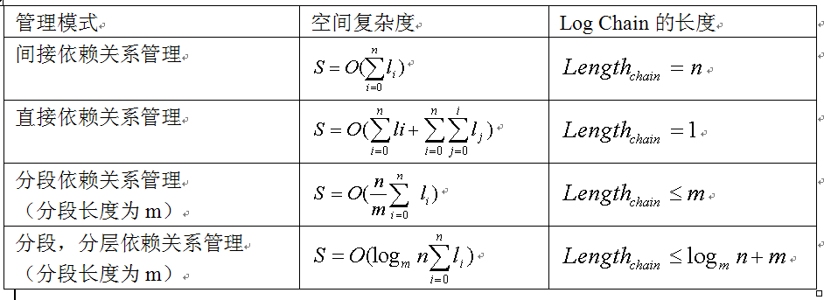

Slide 45
分层、分段依赖关系管理算法的特点
收敛的
在m值不断增大时，算法收敛于间接依赖关系管理模式；
算法收敛于直接依赖关系管理模式；
此外，在分段、分层叠加索引结构，还可以进一步引入启发式的索引保存策略，如只对当前的一个分段内部保存底层的Mapping Log，支持Undo操作，而对于早期的备份数据，有选择的保存上层叠加索引，支持Redo操作，这样不仅符合备份数据的恢复特征，同时可以进一步提高元数据的存储效率。

Slide 46
变长数据管理技术
block-level快照备份
基于Block的增量快照，其数据可能是不规则长度的数据块
增量备份的数据块之间存在着更复杂的关系
需要新的索引和融合方法

Slide 48
数据块之间的关系
其中R为旧的数据、r为新的数据

Slide 49
变长数据块索引
基本索引结构为：<Interval, Value>
Log Chain
其中Interval为一个连续的数据块区间，如区间为 [a, b]，表示区间范围为地址a — b
两个区间的相对关系需要在一维空间上进行比较，设源区间为r = [a, b], a≤b；目标区间R = [A, B]，A≤B；源区间r相对于目标区间R的相对关系可以描述。

Slide 50
区间关系描述
设源区间为r = [a, b], a≤b；目标区间R = [A, B]，A≤B；r与R的关系可概括为6种关系，两种运算
左独立①, 左重叠 ②，包含 ③，右重叠 ④，右独立 ⑤，覆盖⑥；

Slide 51
区间索引关系运算逻辑（索引融合）
1、在满足Overlapping关系条件下,即r覆盖R时,R中的点在r中都有与之对应的部分,使用r替代R的过程称为区间叠加,记为:r+R;
2、在区间关系LeftOverlapping, Included, RightOverlapping条件下,把R进行分割,产生的区间子项Ra,Rb,Rc其中Ra特指r与Ra具有RightIndependent的区间关系;r与Rb具有Overlapping关系,r与Rc具有LeftIndependent的区间关系,把这一过程称为区间分割,记为:R/r;
3、在区间分割运算中,如果分割R产生的子区间Rb不为空,即在R中获得与r相匹配的子区间的过程称为区间相减,记为:R-r.

Slide 52
区间运算的物理意义：在r与R具有区间关系左独立和右独立的情况下,直接写入新版本数据块索引;在具有覆盖关系情况下,使用新版本数据索引完全覆盖掉旧版本数据索引;而重叠或包含关系时有部分旧版本的数据索引被覆盖掉.

Slide 53
多版本数据备份管理技术
背景
多版本技术决定着数据的存储和恢复效率
备份数据长期存储过程中需要结合备份数据的多版本管理技术检索数据
决定备份数据检索效率的因素包括版本内索引数据和遍历版本数目，如何减少遍历过程中的索引数据量是提高多版本管理效率的主要途径
问题描述
传输效率效率
版本管理效率
版本的删除

Slide 54
多版本管理方法
多版本管理方法
设多次备份后产生的版本序列记为：S={F₁，F₂，…, F_{n}}
版本融合算法
根据索引融合或区间索引运算逻辑.
把版本融合过程使用算符“⊕”表示, 版本融合过程可以表示为: F_{t}=F_{r}⊕F_{R}. 也把版本融合称作版本叠加
F_{FullSnapshot}=F_{i}⊕F_{i-1}⊕…⊕F₂⊕F₁
版本融合是版本删除的基础运算
版本删除基本思想是把待删除版本与下一版本融合，融合结果保留了可能被将来版本共享的数据

Slide 55
多版本差异恢复方法：diffdo
Step1. F_{FullSnapshot}(T)=F_{T}⊕F_{T-1}⊕…⊕F₁; 计算版本T的快照索引: F_{FullSnapshot}(T); Step2. Check(F_{FullSnapshot}(T))→CheckFile(T); 从端根据 F_{FullSnapshot}(T)计算快照数据的校验文件: CheckFile(T)，并发送到主端; Step3. CheckFile(T)→CheckErrorFile(T); 主端根据CheckFile(T), 记录校验不一致的数据块对应的逻辑地址, 生成CheckErrorFile(T), 并发送到从端; Step4. CheckErrorFile(T)+F_{FullSnapshot}(T)→DiffdoLog(T); 存储端根据CheckErrorFile(T)和F_{FullSnapshot}(T)检索备份数据, 计算差异恢复索引文件DiffdoLog(T), 并根据DiffdoLog(T)进行差异数据恢复。

Slide 56
小结
数据保护技术可以解决两类错误：逻辑错误、物理错误
是密集的写应用环境，对索引结构的更新效率、存储效率、检索效率都有很高要求
随着数据复制频率提高，产生数据量急剧增长，版本之间依赖关系复杂，影响数据可恢复性和恢复效率

Slide 57
分布式存储技术
分布式存储
对象：大量数据，变化频率较低，对恢复粒度要求较低
数据的冗余存储
数据完全复制
采用了完全复制(Complete replication)的方式实现数据容灾机制。如分布式存储系统PAST 、Freenet等
编码技术：如磁盘阵列技术(RAID Redundant Array of Inexpensive Disks) 。
将多个独立的磁盘组织成一个逻辑盘，通过数据分割、多通道并行来提高数据的I/O速率，并且通过保存冗余的数据、校验信息来提高存储的可靠性。
关键问题
数据格式，目的：通过合理的额外存储来提供高可靠性和可用性
数据的存储结构，以及如何索引

Slide 58
数据副本存储
完全复制
就是通过将文件的多个副本分布到系统中不同节点，实现冗余容错，文件副本越多，数据的可用性越好，可靠性越高。完全复制不涉及编码运算，文件创建和读取不需要编解码操作，读写效率高，容错性能较好。占用空间较大
完整的副本
分割的副本

Slide 59
数据（文件）分割
在全备份方式的基础上引入分割的理念
定义
一个四元组(m, n, b, r)，设其编码函数为E，解码函数为D，对于消息M = (M₁, M₂, …, M_{m})，其中M_{i}(1≤i≤m)为大小为b bits 的消息包，编码后的消息E(M) = (M’₁,M’₂, …, M’_{n})，其中M’_{i}(1≤i≤n)大小仍为b bits。设E(M)’为E(M)中任意r(r≥m)个包组成的子消息，则D(E(M)’) = M，即对E(M)中任意r 个消息包进行解码就可以得到原始消息。
(m = 1, n = 2)的分割编码 相当于完全备份，RAID 5 则可以描述成(m = 4, n = 5)的分割编码系统。
目的：通过合理的额外存储来提供高可靠性和可用性

Slide 60
数据分割方法
文件碎块分割方法
思想：将文件分割成碎块，然后对碎块进行组合、冗余，生成多个文件碎片。
一个文件分割成m个碎块，将m个碎块组合、冗余生成n个碎片文件，每个碎片文件包含k个碎块。达到即使丢失r个碎片文件，剩下的n-r个碎片文件也可恢复一个完整的文件
原始具有m个碎块的文件，分割成n个具有k个碎块的文件。占据n*k的存储空间
Notes:
或者m*(r+1)

Slide 61
数据（文件）编码分割方法
Erasure code编码方法：基于Vandermonde矩阵的Reed-Solomon算法
Erasure code 作为一种FEC (Forward Error Correction)技术主要应用在网络传输中避免包的丢失，利用它来提高存储可靠性
将要存储在系统中的文件分割成m 块，然后对其编码得到n 个纠错块，得到m+n文件块，只要存在r个可用的文件碎片，满足：r≥m就可以重构得到原始文件。因此即使有m + n - r个文件碎片丢失，也仍然可以恢复出原来的整个文件。其中，r越大冗余度越小，r越小冗余度越大。

Slide 62
将一个文件分割为3块（标号为1、2、3的圆柱体），生成2个校验块（标号为4、5的圆柱体），总共得到5个文件碎片，则只需得到其中任意3个文件碎片即可重构得到原始数据。

Slide 63
SQL or NoSQL
SQL库表时代
随着用户增长，将会出现的问题
查询压力过大
通常的解决方案
MySQL replication及主从分离
用户数会继续增大，超出单表写的负载
单表数据库出现瓶颈，读写效率过低
分库分表
性能低

Slide 64
NoSQL的优势
高性能
比MySQL快1个数量级以上（oracle比mysql更慢）
可扩展性好
简洁性
便宜
相比于oracle等商用软件
可维护性好

Slide 65
NoSQL现状
各大互联网公司都有自己的nosql产品，大多数为私有服务
Google，bigtable
Amazon，dynamo
Yahoo，PNUTS
Taobao，tfs、oceanbase
Baidu，bailing
开源产品众多，良莠不齐

Slide 66
Key-value的分布式存储
Simple storage
满足一类业务的kv存储需求
用户管理
腾讯游戏用户管理
长期数据存储
Amazon S3 (Simple Storage Service)，在线存储服务
百度：图片、音乐的存储，在线存储
阿里：在线存储

Slide 67
架构图

Slide 68
架构说明
负载均衡模块
万兆光纤接入
健康检查及负载均衡
Round robin策略将请求分发到任一台request router
请求路由模块
一致性哈希
将请求精准分发到所属store unit
存储单元模块
数据存储实体
单元内容错及数据备份
对外提供HTTP接口
弱一致性

Slide 69
系统设计
负载均衡模块
商业HA软件、开源LVS方案
小集群可省略此模块，与routing模块合并
请求路由模块
每个routing server配置与功能都一致
可根据集群规模routing server可随意增减
对store unit实行一致性哈希策略

Slide 70
存储单元模块
各存储单元完全独立
2副本使用dual-master模式
master-slave模式出现问题时需要人工干预
增减存储单元（扩/削容）时如何操作？
增加unit时需要将老unit上的数据均分一部分给新unit
减少unit时需要将它的数据均分给其他unit
增减unit时，短时间的服务质量下降

Slide 71
关键问题
分布式存储的前提是找到并定位资源，这是关键，即资源的索引问题。索引问题就是对于给出的一个关键字，找到相应的文件，并且给出这些文件的位置。基于(Key,value)的索引。解决这个问题的常用的策略是建立一个Overlay Network，它是位于应用层的，在这个Overlay Network上，通过具体的分配和路由机制实现索引。
在索引算法上，经历了大致三个发展阶段。
集中式索引算法
基于Flooding的分布式索引算法
基于分布式散列表的索引算法（DHT）
Notes:
71
重叠网络（overlay

Slide 72
中心化拓扑（Centralized Topology）
在中心化拓扑模型中，一群高性能的中央服务器保存着网络中所有活动对等计算机共享资源的目录信息。当需要查询某个文件(key)时，会向一台中央服务器发出文件查询请求。中央服务器进行相应的检索和查询后，会返回符合查询要求的对等机地址信息列表。查询发起的机器接收到应答后，会根据网络流量和延迟等信息进行选择，和合适的对等机建立连接，并开始文件传输

Slide 73
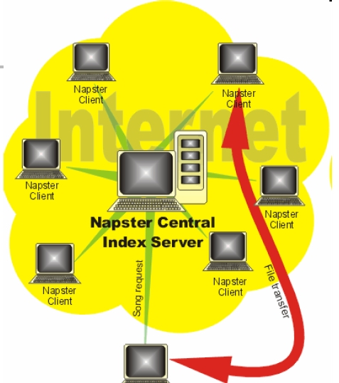
Napster结构

Slide 74
Napster不提供任何形式的加密，文件的共享和传输都是明文的。除了Napster本身以外，还有很多软件是遵从Napster的协议来实现的，如Opennap，Rapster等。
服务 器
注册（用户、拥有的文件）
回答：A有。
查询：哪里有x.mp3？
客户端 A
客户端 B
下载x.mp3

Slide 75
中心化拓扑优点
由于资源的发现依赖中心化的目录系统，中心化拓扑最大的优点是维护简单发现效率高，算法灵活高效并能够实现复杂查询。
中心化拓扑存在的问题，主要表现为：
中央服务器的瘫痪容易导致整个网络的崩馈，可靠性和安全性较低。
随着网络规模的扩大，对中央索引服务器进行维护和更新的费用将急剧增加，所需成本过高。
中央服务器的存在引起共享资源在版权问题上的纠纷，并因此被攻击为非纯粹意义上的P2P网络模型。
总结来看对小型网络而言，其集中目录式模型在管理和控制方面占一定优势。但对于大型网络应用，该模型并不适合。
Notes:
最大的问题与传统客户机/服务器结构类似，容易造成单点故障，访问的“热点”现象和法律等相关问题

Slide 76
全分布非结构化网络
在重叠网络（overlay）采用了随机图的组织方式，从而能够较快发现目的结点，面对网络的动态变化体现了较好的容错能力，因此具有较好的可用性。同时可以支持复杂查询，最典型的案例是Gnutella
Gnutella没有索引服务器，它采用了基于完全随机图的洪泛（Flooding）发现和随机转发（Random Walker）机制。为了控制搜索消息的传输，通过TTL (Time To Live)的减值来实现。

Slide 77
Gnutella机制
在Gnutella分布式对等网络模型中，每一个联网计算机在功能上都是对等的，既是客户机同时又是服务器。
系统中有这样三类消息，成员关系消息(Ping, Pong)，查询消息(Query, Response)，文件下载消息(Get, Push)。Gnutella Network的建立依靠成员关系消息。
当一个结点加入到Gnutella中时，它广播一个Ping消息，告诉其它结点它的存在。当某个结点接受到Ping消息时，它一边返回Pong消息给新节点，一边forward这个Ping消息给其它结点，同时在本地节点列表中记录新节点的信息。新节点根据收到的Pong消息获得一张结点列表。
当一个结点发送查询时，它将Query请求Flood到本地节点列表中的相邻结点，相邻结点收到Query后，在本地查看是否有符合该请求的查询，有的话将文件信息Response给请求结点。查看同时也同样地将Query请求 Flood出去，直到TTL（time-to-live）值减少到0。从而Query就这样在Gnutella网络中散播开来。

Slide 78
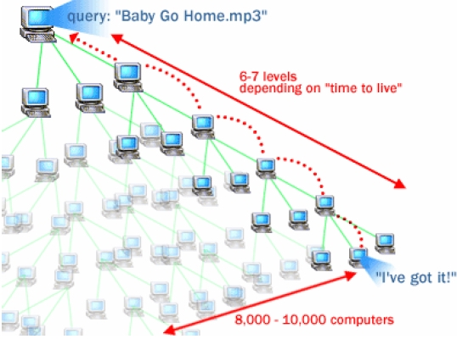
最初的Gnutella采用的Flooding搜索算法示意图

Slide 79
Gnutella机制分析
优点
没有中央服务器，容错性好，支持复杂的查询。能较好的处理动态结点加入和退出，以及节点故障问题。
缺点
这种Flood的方法产生了大量的消息，占用网络带宽，影响了系统的性能。从而导致网络中部分低带宽节点因网络资源过载而失效。
由于非结构化网络将重叠网络认为是一个完全随机图，结点之间的链路没有遵循物理的拓扑来构建。没有确定拓扑结构的支持，非结构化网络无法保证资源发现的效率。即使需要查找的目的结点存在发现也有可能失败。查询的结果可能不完全，查询速度较慢。
由于采用TTL（Time-to-Live）、洪泛（Flooding）、随机漫步或有选择转发算法，因此索引的直径不可控，可扩展性较差。
Notes:
所以在初期的Gnutella网络中，存在比较严重的分区，断链现象。也就是说，一个查询访问只能在网络的很小一部分进行，因此网络的可扩展性不好。所以，解决Gnutella网络的可扩展性对该网络的进一步发展至关重要。
因此发现的准确性和可扩展性是非结构化网络面临的两个重要问题。目前对此类结构的研究主要集中于改进发现算法和复制策略以提高发现的准确率和性能。
另外，由于非结构化系统中的随机搜索造成的不可扩展性，大量的研究集中在如何构造一个高度结构化的系统。目前研究的重点放在了如何有效地查找信息上，最新的成果都是基于DHT的分布式发现和路由算法。这些算法都避免了类似Napster的中央服务器，也不是像Gnutella那样基于广播进行查找，而是通过分布式散列函数，将输入的关键字惟一映射到某个结点上，然后通过某些路由算法同该结点建立连接。

Slide 80
完全分布式结构化拓扑网络
最新的研究成果体现在采用分布式散列表(DHT) 。分布式散列表(DHT)实际上是一个由广域范围大量结点共同维护的巨大散列表。散列表被分割成不连续的块，每个结点被分配给一个属于自己的散列块，并成为这个散列块的管理者。
采用新的拓扑图构建重叠路由网络，以减少路由表容量和路由延时。
DHT类结构能够自适应结点的动态加入/退出，有着良好的可扩展性、鲁棒性、结点ID分配的均匀性和自组织能力。最经典的案例是Tapestry，Chord，CAN，和Pastry。
Notes:
在结构化P2P系统中，每个节点只存储特定的信息或特定信息的索引。当用户需要在P2P系统中获取信息时，他们必须知道这些信息(或索引)可能存在于那些节点中。由于用户预先知道应该搜索哪些节点，避免了非结构化P2P系统中使用的泛洪式查找，因此提高了信息搜索的效率。但是，结构化P2P也引入了新的问题:既然信息是分布存储的，那么如何将信息(或索引)分布存储在覆盖网中的节点上以及由于节点动态的加入和离开覆盖网，如何将拓扑的变更信息(或索引)通知其它节点。

Slide 81
DHT的基本原理
DHT的核心思想是通过将存储对象的特征(关键字)经过哈希运算，得到键值(Key)，并key的拥有权进行划分，分布到系统中的各个节点上，各个节点负责的一定量的数据key。每个节点需维护少数几个其它节点的信息，并且根据设定的路由原则，能够有效地将消息路由到任何给定key的拥有者。
关键问题：由于对象的分布式存储是依据键值来进行的，因此关键在于开发相应的分布式查找协议，该协议可将指定的关键字(Key) 映射到对应的结点，并且利于索引查询
每个节点只需要在网络中维护一部分其它节点的信息，通常是O(logN)个节点的信息，从而当网络发生变化时，每个节点不需要执行很多的工作。

Slide 82
DHT的结构
key空间划分机制
key空间划分机制将对key的所有权进行划分并且分布到所有节点上
覆盖网络
覆盖网络连接所有的节点并且允许节点查询给定key的拥有者。

Slide 83
Key的空间划分机制
引入散列函数，将key与节点进行匹配。对数据资源进行散列计算，每个数据资源被指派一个唯一的Key，每个节点有一个唯一的标识ID，ID为i的节点拥有与i最接近的所有的key，即这些Key的数据资源存储在ID为i的节点上。
Notes:
ID属于Key范围内的值
83

Slide 84
覆盖网络
每个节点维护一组到其它节点的连接，包括它的邻居或者路由表等，从而，对于任何key，节点或者拥有该key，或者拥有一个连接（路由），该连接指向根据在前面定义的key空间距离来计算的离该key最近的节点。
将消息转发给ID离key最近的邻居。这种形式的路由有时被称为基于key的路由。邻居是通过结构化的方式选择的，称为网络的拓扑，从而在任何路由线路中的跳数（网络的维数）和每个节点的邻居数（度数）都会比较少。

Slide 85
Chord协议
Chord的主要贡献是提出了一个分布式查找协议，该协议可将指定的关键字(Key)映射到对应的节点(Node)。
Key的空间划分：一致性哈希算法
覆盖网络：环状网络

Slide 86
一致性哈希
平衡性(Balance)
平衡性是指哈希的结果能够尽可能分布到所有的缓冲中去，这样可以使得所有的缓冲空间都得到利用。
单调性(Monotonicity)
单调性是指如果已经有一些内容通过哈希分派到了相应的缓冲中，又有新的缓冲加入到系统中。哈希的结果应能够保证原有已分配的内容可以被映射到新的缓冲中去，而不会被映射到旧的缓冲集合中的其他缓冲区。
分散性(Spread)
防止哈希的结果不一致，相同的内容被不同的终端映射到不同的缓冲区 中。这种情况显然是应该避免的，因为它导致相同内容被存储到不同缓冲中去，降低了系统存储的效率。
负载(Load)
负载问题实际上是从另一个角度看待分散性问题。既然不同的终端可能将相同的内容映射到不同的缓冲区中，那么对于一个特定的缓冲区而言，也可能被不同的用户映射为不同的内容。与分散性一样，这种情况也是应当避免的，因此好的哈希算法应能够尽量降低缓冲的负荷。
Notes:
86
简单的哈希算法往往不能满足单调性的要求，如最简单的线性哈希：
x → ax + b mod (P)
在上式中，P表示全部缓冲的大小。不难看出，当缓冲大小发生变化时(从P1到P2)，原来所有的哈希结果均会发生变化，从而不满足单调性的要求。
哈希结果的变化意味着当缓冲空间发生变化时，所有的映射关系需要在系统内全部更新。而在P2P系统内，缓冲的变化等价于Peer加入或退出系统，这一情况在P2P系统中会频繁发生，因此会带来极大计算和传输负荷。单调性就是要求哈希算法能够避免这一情况的发生。
在分布式环境中，终端有可能看不到所有的缓冲，而是只能看到其中的一部分。当终端希望通过哈希 过程将内容映射到缓冲上时，由于不同终端所见的缓冲范围有可能不同，从而导致哈希的结果不一致，最终的结果是相同的内容被不同的终端映射到不同的缓冲区 中。这种情况显然是应该避免的，因为它导致相同内容被存储到不同缓冲中去，降低了系统存储的效率。

Slide 87
覆盖网络
在一个含有N个节点的网络中，将整个网络看做一个圆环，节点按标识符从小到大顺时针组成一个环。对象分配在节点n上，n是从节点标识符大于等于对象标识的节点开始顺时针方向遇到的第一个活着的节点。

Slide 89
Chord协议的数据定位
网络中共可能存在N个节点，ID值0-N。组成一个环， Chord协议规定每个节点一定知道其后继节点，查找只能是顺时针进行。
Chord为每个节点维护一个路由表，路由表的大小为m项（2^{m}>=N），称其为 finger table。finger table保存的节点不是直接相邻的节点，而是按照ID间隔2^{i}的关系排列(i表示表中的数组下标)，表中包括m个后继节点和一个前驱节点。前驱节点即NodeID比本节点小的最近节点
假设本节点 NodeID为X，则m个后继节点分别为 NodeID大于X+2⁰，X+2¹，…，X+2^{m}的第一个节点。其中第i项指向节点X的后继集中第一个活动的并满足条件大于等于n+2^{i}-1的最小节点s
Notes:
89
为了提高数据路由和定位的效率，

Slide 90
Chord协议的数据查找
Chord协议在查询的过程中，查询节点将请求发送到附近(键值最接近)的节点上。收到查询请求的节点如果发现自身存储了被查询的信息，可以直接回应查询节点(这与一致性哈希完全相同)；如果被查询的信息不在本地，就根据查询表将请求转发到与键值最接近的节点上。这样的过程一直持续到找到相应的节点为止。
查询过程实际上就是折半查找的过程。虽然Chord中的每个节点维护了O(log(N))个信息，但是Chord协议提高了数据路由和定位的效率，从O(N)提高到了O(log(N))，查询时信息的转发也减少到了O(log(N))。
Notes:
1、查看Key的哈希是否落在节点n和其直接successor之间，若是结束查找，n的successor即为所找
2、在n的Finger表中，找出与hash(Key)距离最近且<hash(Key)的n的successor，该节点也是Finger表中最接近Key的predecessor，把查找请求转发到该节点
3、继续上述过程，直至找到Key对应的节点

Slide 91
例如64个节点的Chord环

Slide 92
Chord协议其他的一些要素
节点的加入与退出
节点的加入必须有一个节点推荐
节点内保存的数据资料的迁移
实际中多采用 (key, value) 对来实现，key决定存储的目标节点，value则是存储在目标节点的信息，可以是内容的索引，也可能是内容本身(如文件中的一个片段)
超级节点

Slide 93
半分布式拓扑结构网络（Partially Decentralized Topology）
半分布式结构吸取了中心化结构和全分布式结构化拓扑的优点，选择性能较高（处理、存储、带宽等方面性能）的结点作为超级点。
半分布式结构也是一个层次式结构，超级点之间构成一个高速转发层，超级点和所负责的普通结点构成若干层次。
结合第一、第三种索引算法
在各个超级点上存储了系统中其他部分结点的信息，发现算法仅在超级点之间转发，超级点再将查询请求转发给适当的叶子结点。
也可采用DHT协议进行索引查询
半分布式结构的优点是性能、可扩展性较好，较容易管理，但对超级点（中心节点）依赖性大，易于受到攻击，容错性也受到影响。

Slide 94
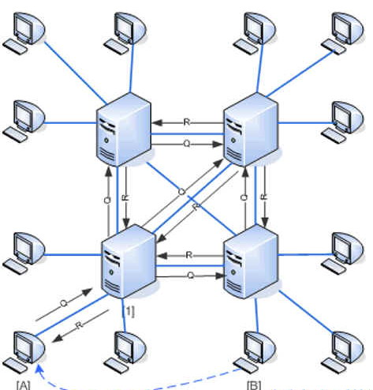
半分布式结构（含有SuperNode）

Slide 95




半分布式拓扑结构网络代表 — BT系统
种子站点是一个普通
的Web站点，通常不
作为BT的组成
种子：一个Bencode编码
的元信息文件，最重要的
包含了Tracker服务器的地址
Tracker服务器：储存了所有节点的信息，作为节点彼此了解的“约会地点”
节点：文件共享的实际参与者，其中种子节点拥有了全部文件内容
种子的INFO_HASH(数据文件的唯一标识)是作为key在DHT网络中储存
种子站点
Tracker服务器
Notes:
Tracker包含了该种子的所有节点的IP：端口
每个节点生成种子文件的时候，种子文件里包含INFO_HASH和tracker的信息。然后会在tracker上登记INFO_HASH以及包含存储原始数据的文件IP：端口。
每个节点下载数据的时候，同时也会在Tracker登记自己的IP：端口
在tracker查询该种子相关信息的时候，是通过Info-hash查找
同时通过DHT也开始查找。
1、种子生成之后，会通过INFO_HASH与ID的对应关系，利用DHT查找相应的ID的节点，这些保存INFO_HASH以及包含存储原始数据的文件IP：端口
2、其他节点下载该文件时，也会通过INFO_HASH与ID的对应关系，通过DHT查找相应的ID的节点，然后也登记自己的ID，IP、端口

Slide 96
每个节点根文件计算INFO_HASH，生成种子文件的时候，种子文件里包含INFO_HASH和tracker的信息。然后会在tracker上登记INFO_HASH以及共享该文件的节点IP、端口。
每个节点下载数据的时候，同时也会在Tracker登记自己的IP、端口
Tracker包含了共享该文件的所有节点的IP、端口
在Tracker查询该种子相关信息的时候，是通过INFO_HASH查找

Slide 97
在Tracker查找的同时，通过DHT也开始查找。
种子生成之后，会通过INFO_HASH与ID的对应关系，利用DHT查找相应的ID的节点，这些节点会保存INFO_HASH以及共享该文件的节点的IP、端口
其他节点下载该文件时，会通过INFO_HASH与ID的对应关系，通过DHT查找相应的ID的节点，然后也登记自己的IP、端口

Slide 98
BT采用的DHT协议
KAD协议
Key的划分
Kad网络中每个节点都有一个160bit的ID值作为标志符，数据文件的INFO_HASH也是一个160bit的标志符，记为Key。每一个加入Kad网络的计算机都会在160bit的key空间被分配一个节点ID（node ID）值，<key,value>对的数据(拥有该文件的节点的IP、端口)就存放在ID值“最”接近key值的节点上。
覆盖网络
所有节点都被当作一颗二叉树的叶子
每一个节点的位置都由其ID值的最短前缀唯一的确定。 对于任意一个节点，都可以把这颗二叉树分解为一系列连续的，不包含自己的子树。
Notes:
Kad协议确保每个节点知道其各子树的至少一个节点

Slide 99
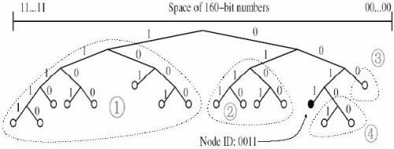
Notes:
Kad协议确保每个节点知道其各子树的至少一个节点

Slide 100
KAD节点的定位与查询
节点间距离
采用异或运算判断两个节点x,y的距离远近
对于任意给定的节点x和距离⊿≧0，总会存在一个精确的节点y，使得d(x,y)= ⊿
定位与查询
查找本地节点列表中离目的节点最近的节点
将查询请求发给离该节点
Notes:
显然，高位上数值的差异对结果的影响更大

Slide 101
KAD的路由表
K桶结构
每个K桶覆盖距离的范围呈指数关系增长，形成离自己近的节点的信息多，离自己远的节点的信息少，从而可以保证路由查询过程是收敛。
经过证明，对于一个有N个节点的Kad网络，最多只需要经过logN步查询，就可以准确定位到目标节点。

Slide 102
KAD其他要素
节点加入
通过向已知KAD节点发送含有本节点信息的消息，该KAD节点返回一定数量的KAD节点列表。
获取路由列表信息
与其他KAD节点交互路由表，完善本节点的K桶

Slide 103
数据存储小结
高频数据存储
快照、增量、索引结构
非高频数据存储
分布式存储(key-value存储)
数据分割
数据组织结构、索引

Slide 104
高可用系统
Mapreduce
Hadoop
Spark

Slide 105
Mapreduce
MapReduce是一种编程模型，用于大规模数据集（大于1TB）的并行运算。编程人员在不会分布式并行编程的情况下，将自己的程序运行在分布式系统上。
"Map（映射）"和"Reduce（归约）“
指定一个Map（映射）函数，用来把一组键值对映射成一组新的键值对，指定并发的Reduce（归约）函数，用来保证所有映射的键值对中的每一个共享相同的键组。

Slide 106
1）MapReduce是一个基于集群的高性能并行计算平台（Cluster Infrastructure）。它允许用市场上普通的商用服务器构成一个包含数十、数百至数千个节点的分布和并行计算集群。
2）MapReduce是一个并行计算与运行软件框架（Software Framework）。能自动完成计算任务的并行化处理，自动划分计算数据和计算任务，在集群节点上自动分配和执行任务以及收集计算结果，将数据分布存储、数据通信、容错处理等并行计算涉及到的很多系统底层的复杂细节交由系统负责处理，减少软件开发人员的负担。
3）MapReduce是一个并行程序设计模型与方法（Programming Model & Methodology）。用Map和Reduce两个函数编程实现基本的并行计算任务，提供了抽象的操作和并行编程接口，以简单方便地完成大规模数据的编程和计算处理

Slide 107
Mapreduce主要功能
数据划分和计算任务调度：系统自动将一个作业（Job）待处理的大数据划分为很多个数据块，每个数据块对应于一个计算任务（Task），并自动 调度计算节点来处理相应的数据块。
本地化数据处理：本地化数据处理，即一个计算节点尽可能处理其本地磁盘上所分布存储的数据，这实现了代码向数据的迁移；当无法进行这种本地化数据处理时，再寻找其他可用节点并将数据从网络上传送给该节点（数据向代码迁移）。
出错检测和恢复：检测并隔离出错节点，并调度分配新的节点接管出错节点的计算任务。同时，系统还将维护数据存储的可靠性，用多备份冗余存储机制提高数据存储的可靠性，并能及时检测和恢复出错的数据。
其他优化措施：中间结果数据进入Reduce节点前会进行一定的合并处理；一个Reduce节点所处理的数据可能会来自多个 Map节点，为了避免Reduce计算阶段发生数据相关性，Map节点输出的中间结果需使用一定的策略进行适当的划分处理，保证相关性数据发送到同一个 Reduce节点；此外，系统还进行一些计算性能优化处理，如对最慢的计算任务采用多备份执行、选最快完成者作为结果。
Notes:
为了减少数据通信，一个基本原则是本地化数据处理
以低端商用服务器构成的大规模MapReduce计算集群中，节点硬件（主机、磁盘、内存等）出错和软件出错是常态，因此 MapReduce需要能

Slide 108
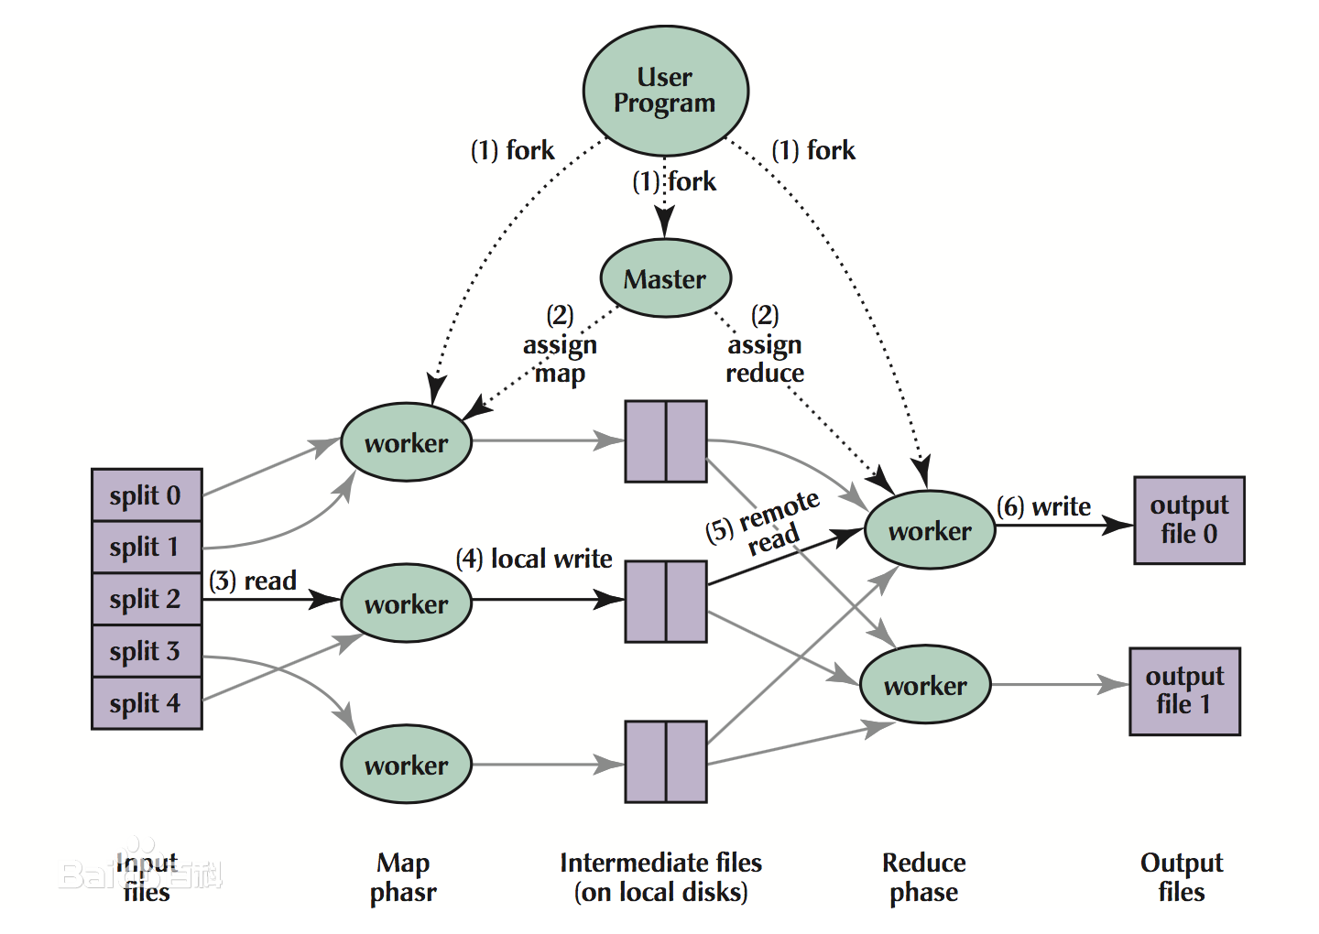
Mapreduce
Notes:
分布可靠
编辑
MapReduce通过把对数据集的大规模操作分发给网络上的每个节点实现可靠性；每个节点会周期性的返回它所完成的工作和最新的状态。如果一个节点保持沉默超过一个预设的时间间隔，主节点（类同Google File System中的主服务器）记录下这个节点状态为死亡，并把分配给这个节点的数据发到别的节点。每个操作使用命名文件的原子操作以确保不会发生并行线程间的冲突；当文件被改名的时候，系统可能会把他们复制到任务名以外的另一个名字上去。（避免副作用）。
化简操作工作方式与之类似，但是由于化简操作的可并行性相对较差，主节点会尽量把化简操作只分配在一个节点上，或者离需要操作的数据尽可能近的节点上；这个特性可以满足Google的需求，因为他们有足够的带宽，他们的内部网络没有那么多的机器。 ^{[3]}

Slide 109
Mapreduce工作原理
从user program开始，user program链接了MapReduce库，实现最基本的Map函数和Reduce函数。
1.MapReduce库先把user program的输入文件划分为M份（M为用户定义），然后使用fork将用户进程拷贝到集群内其它机器上。
2.user program的副本中有一个称为master，其余称为worker，master是负责调度的，为空闲worker分配作业（Map作业或者Reduce作业），worker的数量也是可以由用户指定的。
3.被分配了Map作业的worker，开始读取对应分片的输入数据，Map作业数量是由Master决定；Map作业从输入数据中抽取出键值对，每一个键值对都作为参数传递给map函数，map函数产生的中间键值对被缓存在内存中。
4.缓存的中间键值对会被定期写入本地磁盘，而且被分为R个区，R的大小是由用户定义的，将来每个区会对应一个Reduce作业；这些中间键值对的位置会被通报给master，master负责将信息转发给Reduce worker。
Notes:
1、每一份通常有16MB到64MB，如图左方所示分成了split0~4

Slide 110
Mapreduce工作原理
5.master通知分配了Reduce作业的worker它负责的分区在什么位置（每个Map作业产生的中间键值对都可能映射到所有R个不同分区），当Reduce worker把所有它负责的中间键值对都读过来后，先对它们进行排序，使得相同键的键值对聚集在一起。因为不同的键可能会映射到同一个分区也就是同一个Reduce作业（分区少）。
6.reduce worker遍历排序后的中间键值对，对于每个唯一的键，都将键与关联的值传递给reduce函数，reduce函数产生的输出会添加到这个分区的输出文件中。
7.当所有的Map和Reduce作业都完成了，master唤醒user program，MapReduce函数调用返回user program的代码。
所有执行完毕后，MapReduce输出放在了R个分区的输出文件中。整个过程中，输入数据是来自底层分布式文件系统（GFS）的，中间数据是放在本地文件系统的，最终输出数据是写入底层分布式文件系统（GFS）的。
Notes:
所有执行完毕后，MapReduce输出放在了R个分区的输出文件中（分别对应一个Reduce作业）。用户通常并不需要合并这R个文件，而是将其作为输入交给另一个MapReduce程序处理
而且我们要注意Map/Reduce作业和map/reduce函数的区别：Map作业处理一个输入数据的分片，可能需要调用多次map函数来处理每个输入键值对；Reduce作业处理一个分区的中间键值对，期间要对每个不同的键调用一次reduce函数，Reduce作业最终也对应一个输出文件。

Slide 111
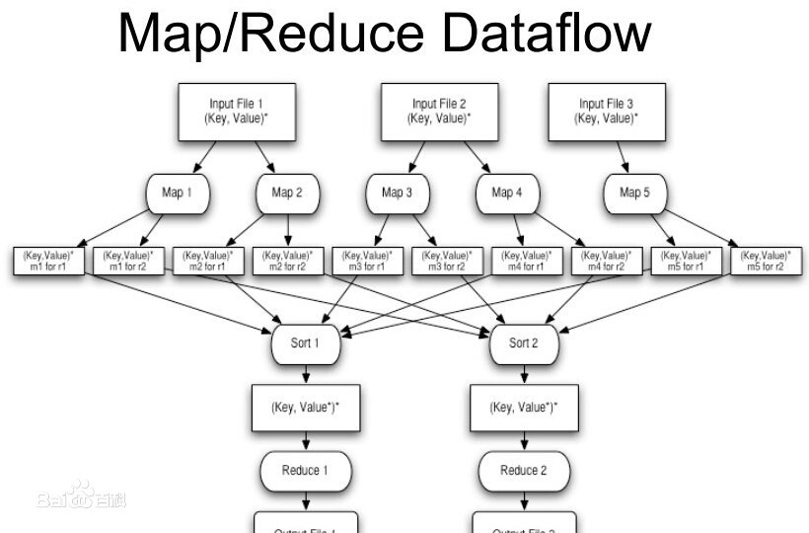
Mapreduce
Notes:
shuffle的本意是洗牌、混洗的意思，把一组有规则的数据尽量打乱成无规则的数据。而在MapReduce中，shuffle更像是洗牌的逆过程，指的是将map端的无规则输出按指定的规则“打乱”成具有一定规则的数据，以便reduce端接收处理。

Slide 112
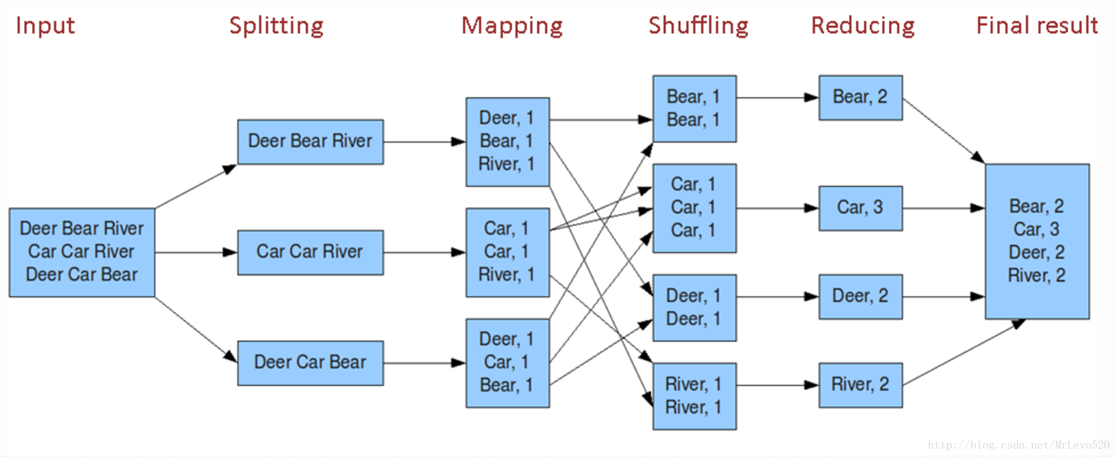
一个例子
Notes:
shuffle的本意是洗牌、混洗的意思，把一组有规则的数据尽量打乱成无规则的数据。而在MapReduce中，shuffle更像是洗牌的逆过程，指的是将map端的无规则输出按指定的规则“打乱”成具有一定规则的数据，以便reduce端接收处理。

Slide 113
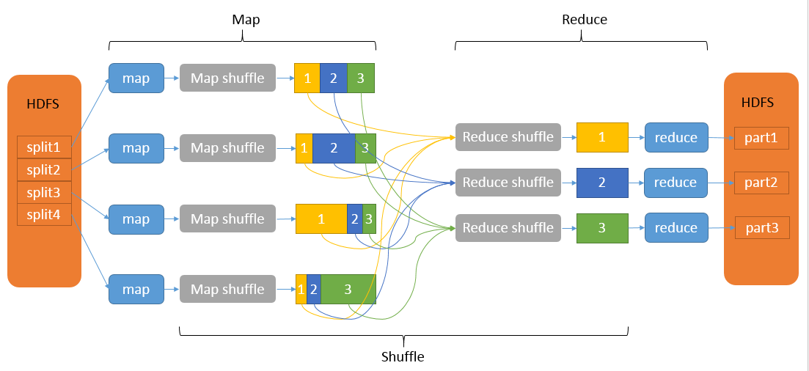
Mapreduce处理流程

Slide 114
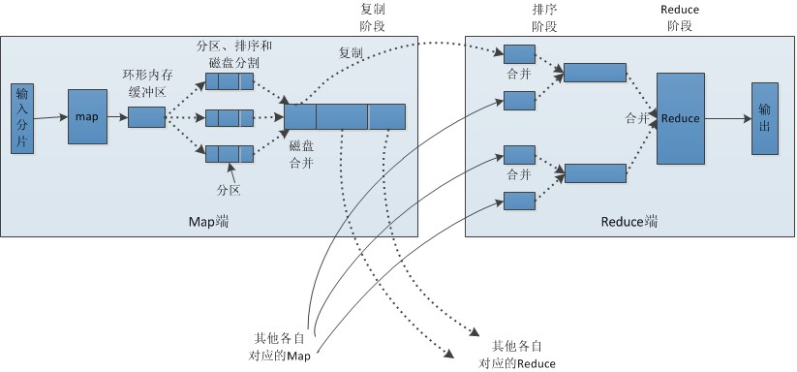
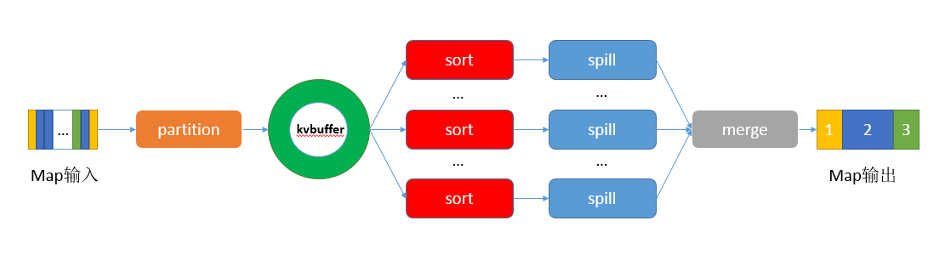
Map

Slide 115
Mapreduce的容错机制
Task失效
Task 失败是在map或reduce task中的用户代码抛出一个运行时异常。如果发生这种情况，worker将向master报告一个错误，错误最终会被写进用户的日志中。application master将task标记为失败，并且释放worker。然后重新调度执行task，对于一些应用，如果仅有少数的task失败，并不希望终止job，因为尽管有些失败，但是结果也许还是可以用的。
Worker失效
当Worker （也可称作TaskTracker）进程崩溃或者所在节点故障时， master 将接收不到其发来的心跳，那么将会认为该节点失效并且在该节点运行过的任务都会被认为失败，这些将会被重新调度到别的节点执行。
Master失效
Master （也可称作JobTracker ）出错是非常严重的额情况，一旦出错，那么正在运行的所有作业的内部状态信息将会丢失，即使JobTracker马上恢复了，作业的所有任务都会被认为是失败的，即所有作业都需要重新执行。

Slide 116
Hadoop
Hadoop是一个由Apache基金会所开发的分布式系统基础架构。用户可以在不了解分布式底层细节的情况下，开发分布式程序。充分利用集群进行高速运算和存储。
受google的MapReduce启发 ，结合自身的分布式存储技术，2006年2月发布的一套完整而独立的软件，并被命名为Hadoop
Hadoop是在分布式服务器集群上存储海量数据并运行分布式分析应用的开源框架，其核心部件是HDFS与MapReduce。

Slide 117
Hadoop
Hadoop实现了一个分布式文件系统（Hadoop Distributed File System），HDFS有高容错性的特点，适合那些有着超大数据集（large data set）的应用程序。HDFS为海量的数据提供了存储，而MapReduce则为海量的数据提供了计算 。
HDFS可理解为一个分布式的，有冗余备份的，可以动态扩展的用来存储大规模数据的大硬盘。
把MapReduce理解成为一个计算引擎，按照MapReduce的规则编写Map计算/Reduce计算的程序，完成计算任务。

Slide 118
Hadoop优点
1.高可靠性。Hadoop假设计算元素和存储会失败，因此它维护多个工作数据副本，确保能够针对失败的节点重新分布处理 。
2.高扩展性。Hadoop是在可用的计算机集簇间分配数据并完成计算任务的，这些集簇可以方便地扩展到数以千计的节点中^{[4]} 。
3.高效性。Hadoop能够在节点之间动态地移动数据，并保证各个节点的动态平衡，处理速度快 。
4.高容错性。Hadoop能够自动保存数据的多个副本，并且能够自动将失败的任务重新分配。
5.低成本。hadoop是开源的，低价格服务上大规模部署

Slide 119
HDFS
Hadoop 由许多元素构成。其最底部是 Hadoop Distributed File System（HDFS），它存储 Hadoop 集群中所有存储节点上的文件。HDFS就像一个传统的分级文件系统。可以创建、删除、移动或重命名文件等。
这些节点包括 NameNode（1个或2个），它在 HDFS 内部提供元数据服务
DataNode，它为 HDFS 提供存储块。
存储在 HDFS 中的文件被分成块，这些块复制到多个计算机中（DataNode）。NameNode 可以控制所有文件操作。。
Notes:
块的大小（1.x版本默认为 64MB，2.x版本默认为128MB）和复制的块数量在创建文件时由客户机决定。

Slide 120
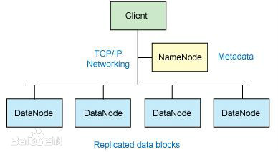
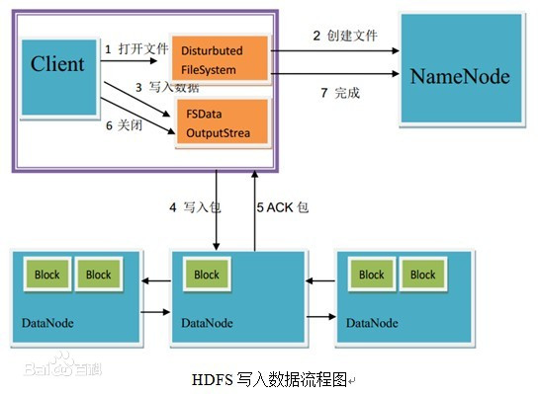
HDFS

Slide 121
HDFS
文件线性切割成块（Block）block分散存储存储在集群节点中，单一文件Block大小一致，文件与文件可以不一致。Block可以设置副本数，副本无序分散在不同节点（默认是3个）副本数不能超过节点数量
NameNode 负责管理文件系统名称空间和控制外部客户机的访问。NameNode 决定文件映射到 DataNode 上的复制块上。
实际的 I/O事务并没有经过 NameNode，只有表示 DataNode 和块的文件映射的元数据经过 NameNode。
当外部客户机发送请求要求创建文件时，NameNode 会以块标识和该块的第一个副本的 DataNode IP 地址作为响应。这个 NameNode 还会通知其他将要接收该块的副本的 DataNode 。

Slide 122
HDFS
DataNode 。Hadoop 集群包含一个 NameNode 和大量 DataNode。DataNode 通常以机架的形式组织，机架通过一个交换机将所有系统连接起来。
DataNode 响应来自 HDFS 客户机的读写请求。还响应来自 NameNode 的创建、删除和复制块的命令。
NameNode 依赖来自每个 DataNode 的定期心跳（heartbeat）消息。每条消息都包含一个块报告，NameNode 可以根据这个报告验证块映射和其他文件系统元数据。如果 DataNode 不能发送心跳消息，NameNode 将采取修复措施，重新复制在该节点上丢失的块。

Slide 123
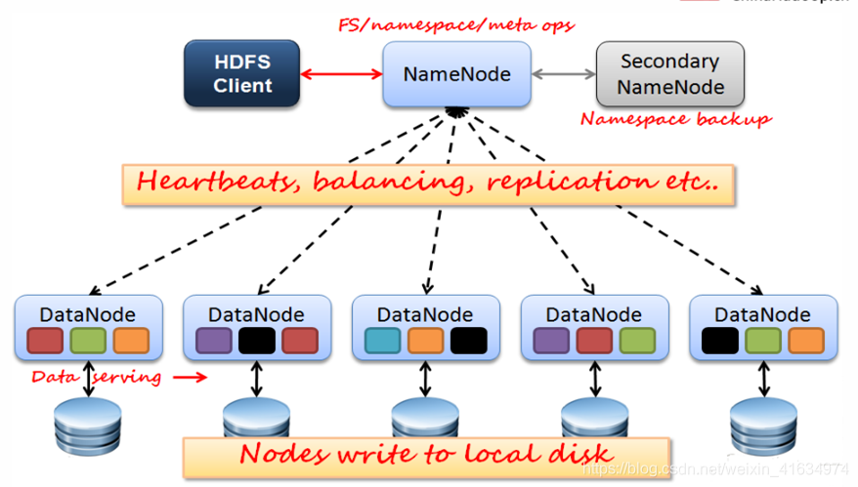
HDFS

Slide 124
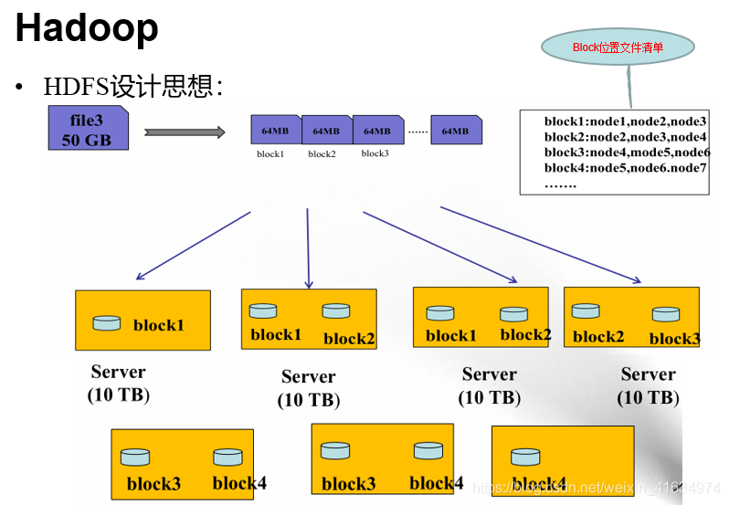
HDFS

Slide 125
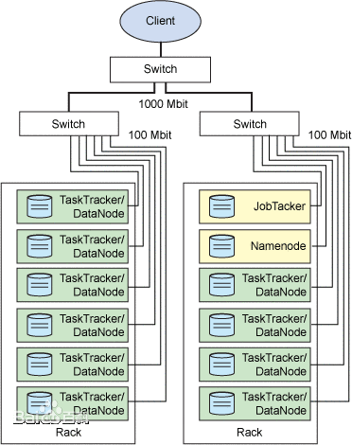
Hadoop：HDFS+Mapreduce
将处理移动到存储
JobTracker。应用程序提交之后，将提供包含在 HDFS 中的输入和输出目录。
JobTracker 使用文件块信息（物理量和位置）确定如何创建 TaskTracker 从属任务。
MapReduce应用程序被复制到每个出现输入文件块的节点。将为特定节点上的每个文件块创建一个惟一的从属任务。
每个 TaskTracker 将状态和完成信息报告给 JobTracker。
Notes:
不是将存储移动到某个位置以供处理
。类似于 NameNode，它是 Hadoop 集群中唯一负责控制 MapReduce应用程序的系统

Slide 126
Hadoop适用场景
大数据存储：分布式存储
日志处理：擅长日志分析
ETL：数据抽取到oracle、mysql、DB2、mongdb及主流数据库
搜索引擎：海量网页的处理
数据挖掘：目前比较流行的广告推荐，个性化广告推荐
Hadoop是专为离线和大规模数据分析而设计的，并不适合那种对几个记录随机读写的在线事务处理模式。

Slide 127
Spark
Spark 是专为大规模数据处理而设计的快速通用的计算引擎。Spark是UC Berkeley AMP lab 所开源的类Hadoop MapReduce的通用并行框架
Job中间输出结果可以保存在内存中，从而不再需要读写HDFS，因此Spark能更好地适用于数据挖掘与机器学习等需要迭代的MapReduce的算法。
能进行批任务处理和流任务处理
Notes:
，Spark，拥有Hadoop MapReduce所具有的优点；但不同于

Slide 128
Spark优点
更快的速度：内存计算下，Spark 比 Hadoop 快100倍。
易用性：Spark 提供了80多个高级运算符。高级 API 剥离了对集群本身的关注，Spark 应用开发者可以专注于应用所要做的计算本身
通用性：Spark 提供了大量的库，包括Spark Core、Spark SQL、Spark Streaming、MLlib、GraphX。 开发者可以在同一个应用程序中无缝组合使用这些库。
Notes:
，Spark，拥有Hadoop MapReduce所具有的优点；但不同于

Slide 129
习题：一个采用Chord协议的分布式存储系统中，假设节点ID值范围为0-63。现共有12个节点构成一个Chord环。节点N1 、N14的路由表是：

Slide 130
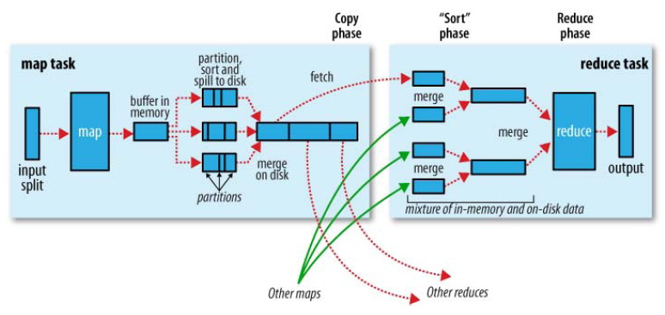
Map

Slide 131
Mapreduce

